Slide 1
Primo @ ULg
Assemblée générale de l’Association des Clients d’Ex Libris France (ACEF)
Paris, 18 juin 2013
Implémentation de Primo 4.1 à l’ULg
François Renaville, Laurence Richelle
Université de Liège (ULg), Réseau des Bibliothèques

Slide 2
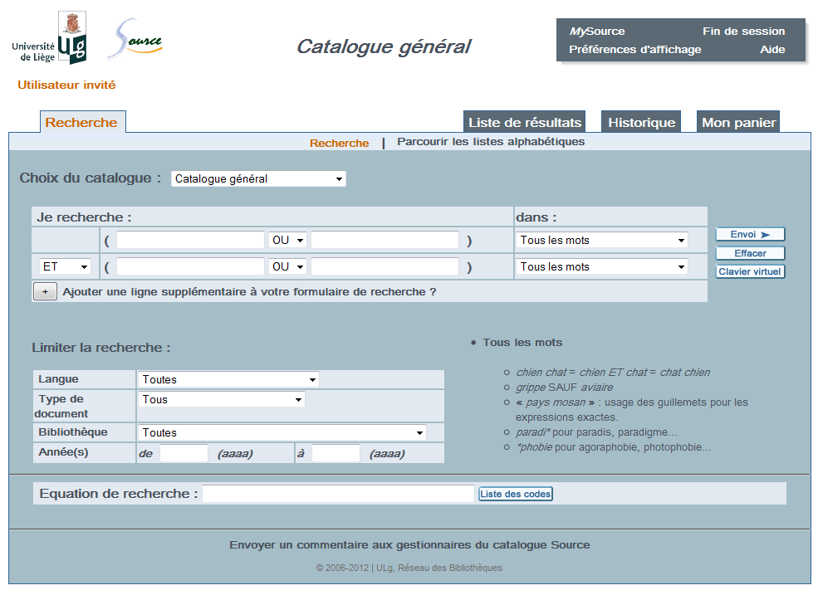
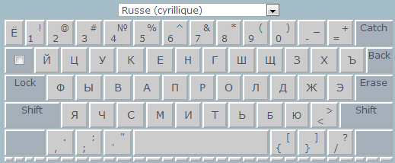
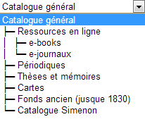
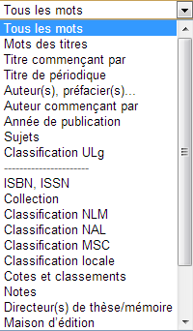
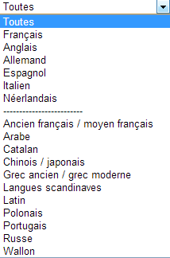
Opac ULg (juin 2006-février 2013)

Slide 3
Opac classique
SIGB – collections physiques
SIGB – création et import de notices e-ressources (SFX, ebooks Springer, ebooks Elsevier, e-books gratuits…)
Triple gestion:
Gestion des accès
SFX
SIGB
Données bibliographiques (description, indexation matière, classifications…) (SIGB)
Gestion des licences et listes (ex. fichiers Excel < pas d’ERM)
En conséquence :
Peu de possibilités d’enrichissement
Pas d’accès au contenu même des e-ressources
Uniquement ce qui est dans le SIGB
Convivialité moyenne (vieillissante)

Slide 4
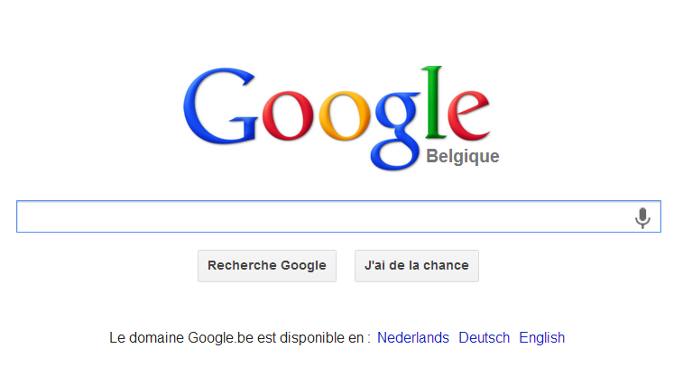

Slide 5
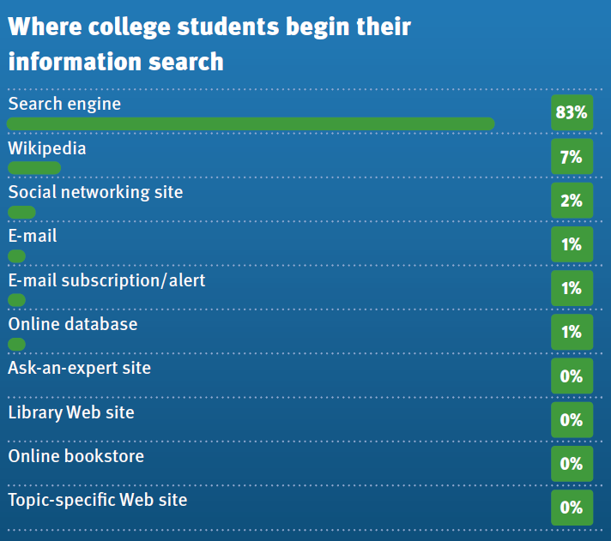
La recherche commence par où ?
Source :
OCLC: Perceptions of Libraries, 2010: Context and Community
http://www.oclc.org/reports/2010perceptions.htm

Slide 6
Ressources documentaires utilisées chez les doctorants
Etude 1
Source : Enquête sur les besoins de formation des doctorants à la maîtrise de l'information scientifique dans les écoles doctorales de Bretagne (2008) [pdf] (2218 doctorants ; taux de réponse : 23,4%)
Etude 2
Source : Enquête sur les besoins des doctorants clermontois en formation à la recherche documentaire (2009) [pdf] (787 doctorants ; taux de réponse : 21%)
les plus utilisées | rarement ou jamais utilisées
moteurs de recherche : 96% catalogue de la bibliothèque: 65% portails spécialisés: 53 % | archives ouvertes: 77% catalogues étrangers: 74% SUDOC: 71% bases de données (Medline, Francis, Pascal…): 62%
les plus utilisées | rarement ou jamais utilisées
moteurs de recherche : 96% bases de données spécialisées: 81% | catalogues étrangers: 83% catalogues de bibliothèques françaises: 78% archives ouvertes: 76% SUDOC: 75% catalogue de la bibliothèque de l’université (BCIU): 65%

Slide 7
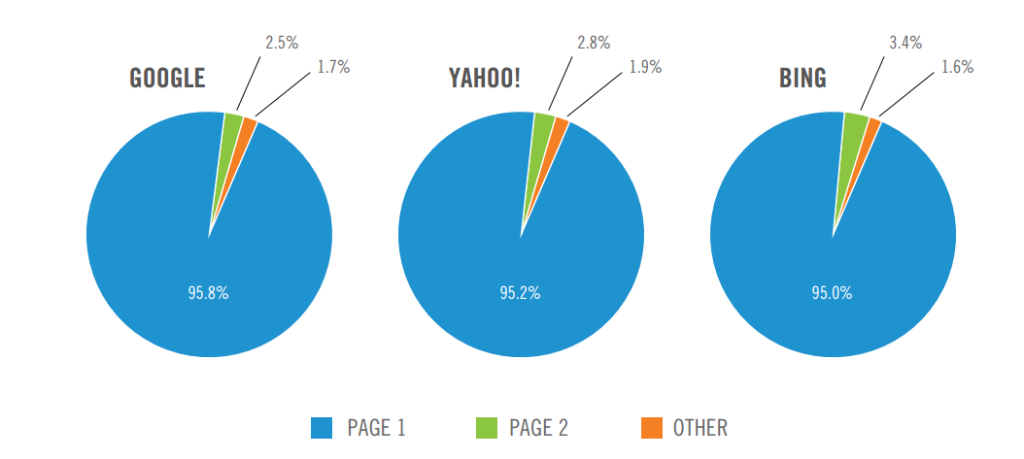
Arrêt à la première page
Source: Collin Cornwell: The importance of one-page visibility (février 2010), iCrossing (http://www.icrossing.com/sites/default/files/page-one-visibility.pdf)

Slide 8
Pourquoi changer d’opac ?
Proposer d’emblée une recherche globale (pas de filtre, pas d’index au « nom barbare »…)
Affiner la recherche a posteriori → facetting
Proposer la fonctionnalité Did you mean?
Critères de ranking : résultats de la 1ère page !
Esthétique plus moderne
Intégration au web 2.0 (réseaux sociaux, tags, commentaires)
vers une nouvelle interface plus « à la Google »
< environnement familier pour l’usager
≠ de ce qu’on lui a toujours proposé
en rupture avec formations documentaires
 

Slide 9
Quelle solution ?
Test comparatif en 2011 avec nos données entre :
EDS (Ebsco)
Primo (Ex Libris)
Analyse :
Fonctionnement de la recherche
Interface (index, facettes, affichage des données)
Analyse des données locales intégrées
Données du SIGB (Aleph)
Données du dépôt institutionnel ORBi (DSpace)
Coût (acquisition vs souscription, maintenance, matériel…)
Facilité de mise en œuvre

Slide 10
Le choix
Porté sur Primo
Si coût reste élevé, atténué grâce à :
Réduction MetaLib (jamais mis en production depuis 2006)
Suppression de formations Ex Libris :
Pas de formation sur site !
Seulement 2 webinars d’½ journée
Choix avalisé par le service des engagements et les autorités de tutelle
Primo : considéré comme un upgrade d’Aleph
Coût reste sous une barre symbolique (cf. appel d’offres)
Notification à Ex Libris : décembre 2011

Slide 11
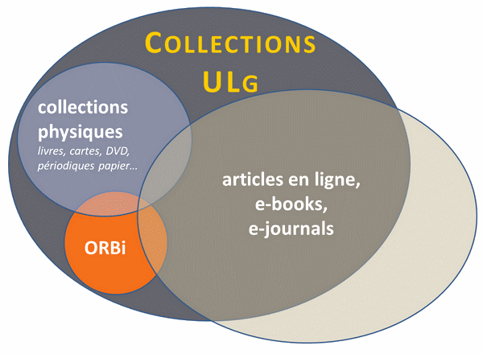
Contenus
Données locales
Aleph
SFX
Dépôt institutionnel ORBi
+ tard : dépôt numérique DONUM
Données externes
Primo Central
+ tard : Ebsco Adaptator ?
Recherche fédérée

Slide 12
Calendrier
 | calendrier initial | calendrier effectif
Début (mise en place des serveurs) | Mars 2012 | Mars 2012
Mise en production 1 pour les bibliothécaires ULg (en interne) | Fin juin 2012 | Fin novembre 2012
Mise en production 2 pour les usagers | Septembre 2012 | Fin février 2013
Fin mars – avril 2012 : chargement des données (Aleph, SFX, ORBi) et paramétrage de base par Ex Libris (Primo v3)

Slide 13
Mai 2012 : 1er jeu de test
Relevé de problèmes importants
Aleph
Notices HOL non moissonnées (< paramétrage du test de 2011)
Notices AUT
Liens entre notices
Affichage des données exemplaires
Données manquantes (notices BIB manquantes, exemplaires manquants, zones manquantes…)
ORBi
DC ULg (DC adapté) non géré par Primo
Nombreuses zones mal interprétées
Primo Central Index
Pas d’accès au contenu de PCI !
Login pour activation des ressources PCI non fourni

Slide 14
Mai – juin 2012 : 2e jeu de test
Travail par deux équipes
Responsables projet (DG)
5 collègues testeurs des bibliothèques
Analyse par équipe DG
Essayer de comprendre comment ça fonctionne → prise en main l’outil pour pouvoir gérer nos données
Lecture de la documentation technique
Adaptation du paramétrage pour les zones Aleph ULg
Reprendre les zones Marc21 une à une et gérer la normalisation dans Primo pour les différentes sections d’affichage, de recherche, de facetting, de liens, de tri -> « déstructurer » le Marc
Identifier les problèmes et trouver solutions adaptées soit par ULg (< Customer Center, des listes de discussion Primo, ACEF), soit par Ex Libris + dialogue constant avec équipe d’implémentation Ex Libris

Slide 15
Adaptation du format de sortie ORBi DC en QDC + zones locales ULg et adaptation du paramétrage Primo
Nombreux tests faits pour la conversion des données
Analyse par les collègues testeurs
1 testeur par bibliothèque
Sur base du document Primo_Review_Form fourni par Ex Libris
Retours
plus généraux et « superficiels »
message bloquant récurrent lors du lancement des recherches < conflit avec ressource ULg PoPuPS activée dans PCI (# 16384-369169)

Slide 16
Conclusions générales suite au 2e jeu de test
E-ressources :
Notices e-journaux et e-books à la fois dans Aleph et dans SFX
→ doublons dans l’interface de recherche Primo
→ résultats de recherche et présentation des données confus
→ Quelle cohérence pour l’utilisateur ?
Choix stratégique important à prendre : plus de notices e-ressources dans le SIGB
Modification des tâches pour la vingtaine de gestionnaires e-ressources
Quel impact par rapport à des choix antérieurs (indexation, classification….) ?
Problème de présentation des exemplaires et données HOL (perte d’infos, mélange des données…)
Toujours nombreuses notices absentes pour la source Aleph
Mise en production en juin 2012 impossible !

Slide 17
Juillet – août 2012
Poursuite des tests et du paramétrage par équipe DG
Solution pour affichage exemplaires et HOL
Analyse des processus de dédoublonnement et de FRBRisation dans Primo
Par défaut, les 3 sources locales Aleph, ORBi, SFX sont
dédoublonnées
+ dédoublonnées entre elles
+ idem pour FRBR
Mélange de données souvent incompréhensible pour l’utilisateur, perte de données (par ex. la notice online SFX ou ORBi prennent le pas sur les données des notices Aleph…)
Jugé peu clair au niveau des accès (accès à une ressource en ligne, accès à un document localisé dans les bib…)

Slide 18
Juillet – août 2012
Conséquences :
Choix stratégiques Dedup/FRBR :
Pas de dedup entre les sources
Pas de FRBR entre les sources, sauf
Périodiques papier Aleph / e-journaux SFX (sur base de l’ISSN)
Livres papier Aleph / e-books SFX
Process de dedup et FRBR intra-Aleph uniquement
Mais ignorer les fonds anciens et les documents cartographiques pour le dédoublonnement !
Ensemble extrait d’Aleph modifié : notices e-ressources ignorées
Modification de l’interface de recherche :
suppression des ensembles spécifiques (scopes) proposés dans le paramétrage de base
Articles (= données externes en ligne issues de PCI)
Collections physiques
Ressources en ligne …
au profit d’une recherche globale unique (blended) !

Slide 19
Septembre 2012
Premières adaptations de la CSS
Même CSS que sur le futur nouveau site web (Drupal)
But: transparence pour l’usager (même plate-forme)
Reprise de contact avec Ex Libris
Proposition de passer en v4
Fonctionnalités nouvelles intéressantes
Certains problèmes pourraient être résolus (?)

Slide 20
Octobre 2012
Upgrade vers Primo 4.1 réalisé par Ex Libris 
Nouvelle extraction Aleph mi-octobre
Prototype fonctionnel pour l’équipe 
Analyse de Primo v4.1 :
Tous les problèmes ne sont pas résolus… ☹
Nouveaux problèmes liés à la v4 ☹
Nb problèmes de moissonnage, principalement ORBi ☹
Analyse et paramétrage par ULg de nouvelles fonctionnalités
CSS, poursuite :
de la modification de la CSS de Primo
de l’intégration dans le nouveau site web
de l’intégration avec la nouvelle plate-forme PEB (MyDelivery)

Slide 21
Dernière ligne droite
Décision de :
mise en production interne (bibliothécaires) fin novembre 2012
mise en production officielle (usagers) en février 2013
Problème lors de la copie du paramétrage test -> prod : le serveur prod est inutilisable (aucune donnée Aleph) ☹
Début des formations internes
à destination de tous les collègues (bibliothécaires, directeurs, secrétaires...)
sur le serveur staging

Slide 22
Formations internes
10 séances en décembre 2012 – janvier 2013
Aspect général : évolution des catalogues de bibliothèque
Aspects techniques :
contenu de l’interface : contenu local et contenu externe (PCI)
structure des données : comment sont traitées nos notices Marc, nos notices ORBi, structure Pnx, dédoublonenment, FRBRisation…
comprendre tous les aspects du passage de l’opac traditionnel à Primo
Explication de choix stratégiques
Insister sur participation pro-active (signaler problèmes de tout type, poser des questions…)
1 séance générale début février avec Q&A de la « dernière chance »
Tout ce que vous avez toujours voulu savoir sur Primo sans jamais avoir osé le demander…

Slide 23
Constats après les formations
Assez peu de réactions
Certaines réactions montrent mauvaise compréhension de points vus en formation
Certaines mauvaises compréhensions de ce qu’est l’outil en général
Malaise p/r à la gestion future des e-ressources & p/r perte certaines données
Malaise p/r à la formulation d’une requête complexe
↔ recherche « à la Google » pas facilement acceptée !
Quelle prise en main par chacun de l’outil ?
Inquiétudes par rapport aux utilisateurs
Capacité d’expliquer l’interface aux utilisateurs ?
Inquiétudes p/r changement de certaines habitudes de travail

Slide 24
Enquête interne
Quand :
Juste avant la mise en production
Juste après les formations
Objectif :
mieux cerner la perception du personnel de nos bibliothèques (scientifiques, directeurs, bibliothécaires, magasiniers, secrétaires, informaticiens...) sur les solutions discovery en général
caractéristiques
changements par rapport à un opac traditionnel
impact sur le travail
impact sur la recherche documentaire des usagers, sur la formation des usagers…
Pas leur avis sur Primo ou sur la façon dont il va être déployé à l'ULg
+/- 70 réponses
Résultats présentés lors de l’IGeLU 2013 à Berlin
Enquête à reproduire un an plus tard

Slide 25
Mise en production
20 février 2013
En même temps que le site web et le module PEB MyDelivery
Avec encore quelques problèmes non résolus
Lenteur
Identification croisée Drupal/Primo
CSS sur les 3 plateformes à finaliser

Slide 26
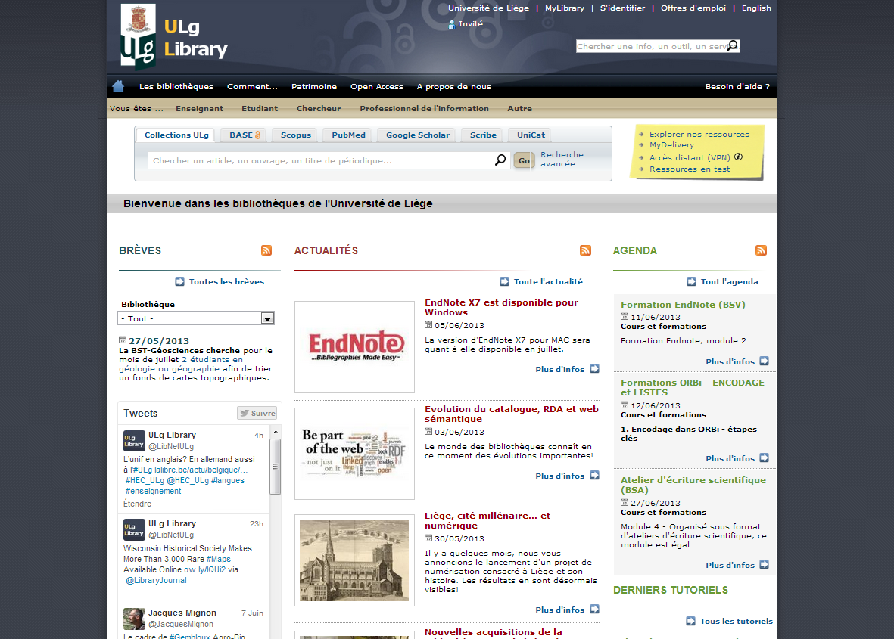

Slide 27
Widget comme clé d’accès
Widget sur Drupal pour la recherche simple
Limiter le nombre d’interfaces
Site web + Primo = 1
Pas d’URL d’interface de recherche fournie aux usagers → tout passe par le site web
Mise en évidence de la recherche simple
par défaut vs opac Source traditionnel (index multiples, limites…)
Primo n’a pas de nom → Collections ULg
Utilisé comme fenêtres d’accès
à d’autres ressources externes générales (BASE, Scopus…)
à la plate-forme de fiche papier numérisé (Scribe)
au catalogue collectif UniCat

Slide 28
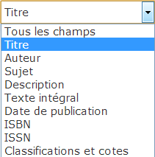

Slide 29
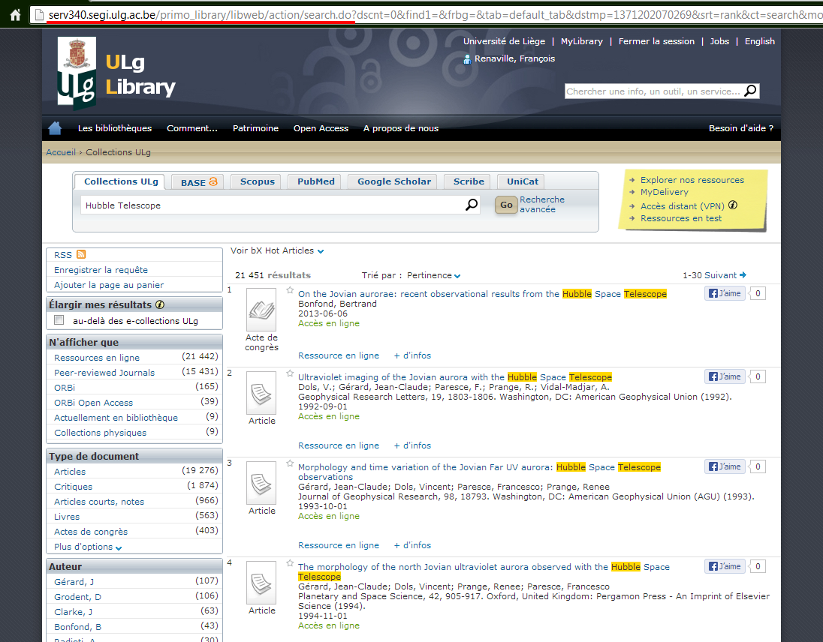
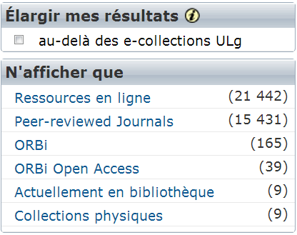

Slide 30
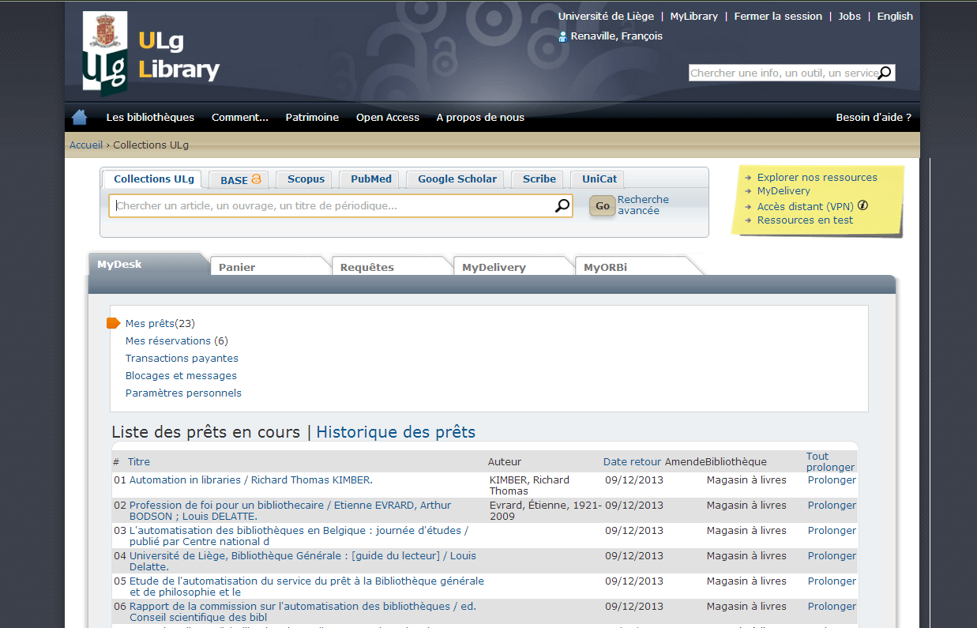
myAccountMenu
Primo
Plate-forme PEB
Dépôt institutionnel ORBi

Slide 31
Post-production
Accueil par la communauté universitaire ?
Enquête durant l’hiver 2013-2014
Poursuite au niveau paramétrage :
Affinage et adaptation de l’affichage de certaines zones (zones de liens…)
Poursuite du travail sur la CSS
SP 4.2 + hot fix + SP 4.3
Correction (espérée/promise) de problèmes
Affichage exemplaires / états de collection
Améliorations fonctionnelles
Autres améliorations espérées (?) pour la suite:
Du ranking et des résultats de recherches blended (ex. auteur – titre)
Meilleure mise en avant d’articles Open Access (éditeurs, DI) via PCI
Mise en place des « Tags et commentaires »?
Nouvelles fonctionnalités (hors SP) ?
API ?
Linked Data (LD) ?

Slide 32
Statistiques d’utilisation de Primo
?
!

Slide 33
Conclusions
Implémentation plus difficile qu’initialement estimée
Excellente communication entre les équipes nécessaire
Une version n+1 ou un SP n’apportent pas que des solutions
Développement de compétences internes
Équipe de projet
Collègues des bibliothèques
meilleure compréhension des FRBR
Ouverture et perspectives pour aller plus loin
Pourquoi une recherche avancée si utilisée ?
< Enquête auprès des utilisateurs
Quid du ranking sur la première page ?

Slide 34
francois.renaville@ulg.ac.be | laurence.richelle@ulg.ac.be
Téléchargeable sur : http://hdl.handle.net/2268/150658

